Slide 1
BAĞ DOKUSU

Slide 2
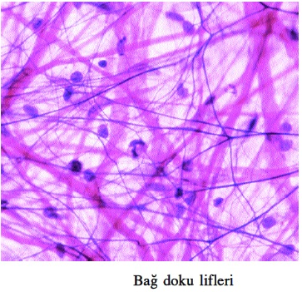
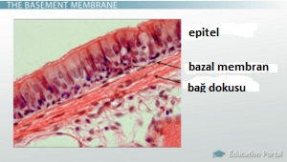
BAĞ DOKUSUNUN GENEL YAPI VE FONKSİYONU
Bağ dokusu:
  Farklı tipte hücreler ve ektraselüler matriksten oluşur
Ekstraselüler matriks:
  Yapısal lif proteinleri ve esas maddeyi oluşturan proteinleri içerir.

Slide 3
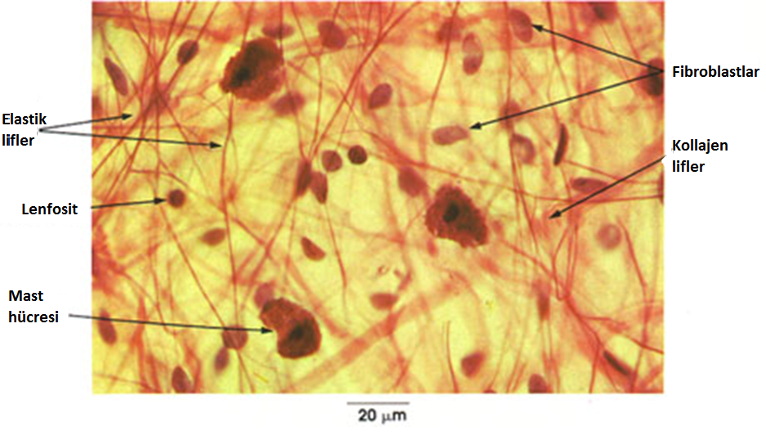
BAĞ DOKU LİFLERİ
Bağ dokusu lifleri:
  Kollajen lifleri
  Retiküler lifler
  Elastik lifler
Bağ dokusu hücresi olan fibroblastlar tarafından üretilirler.

Slide 4
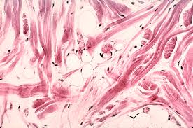
KOLLAJEN LİFLERİ
En çok bulunan liflerdir
Esneklik ve dayanıklılığa sahiptirler
Mikroskop altında dalgalı görüntüye sahiptirler
Çeşitli tiplere ayrılırlar
  Tip 1: deri, kemik,tendon, ligament
  Tip 2 : kıkırdak
Kollajen yapımı için vitamin C’ye ihtiyaç vardır
Toplam vücut proteinlerinin ağırlık olarak yarısını ihtiva etmektedir.

Slide 5
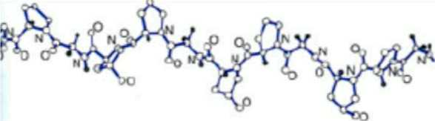
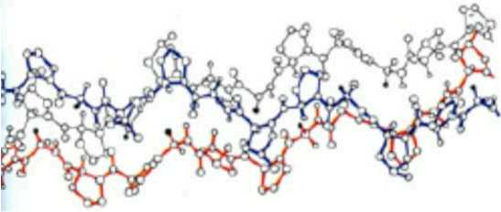
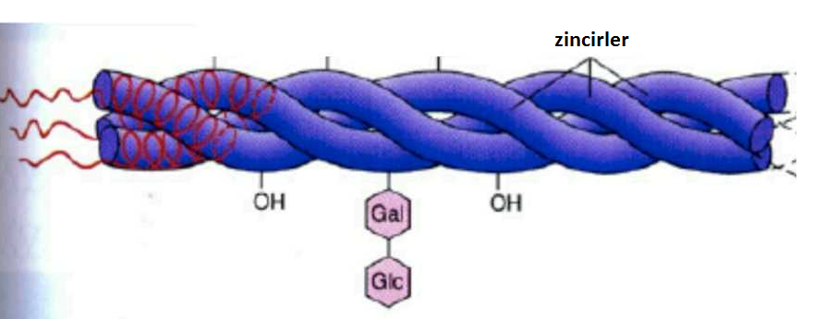
Kollajenin yapısı

Slide 6
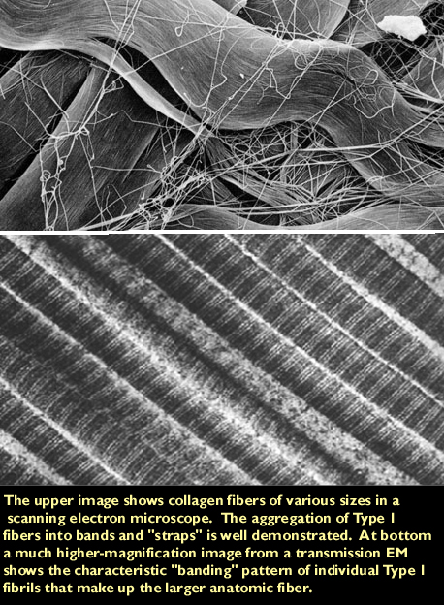

Slide 7
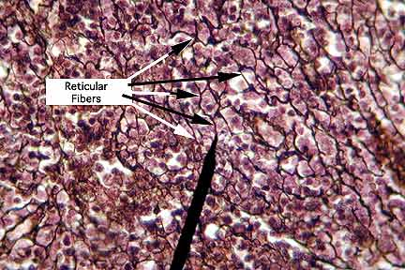
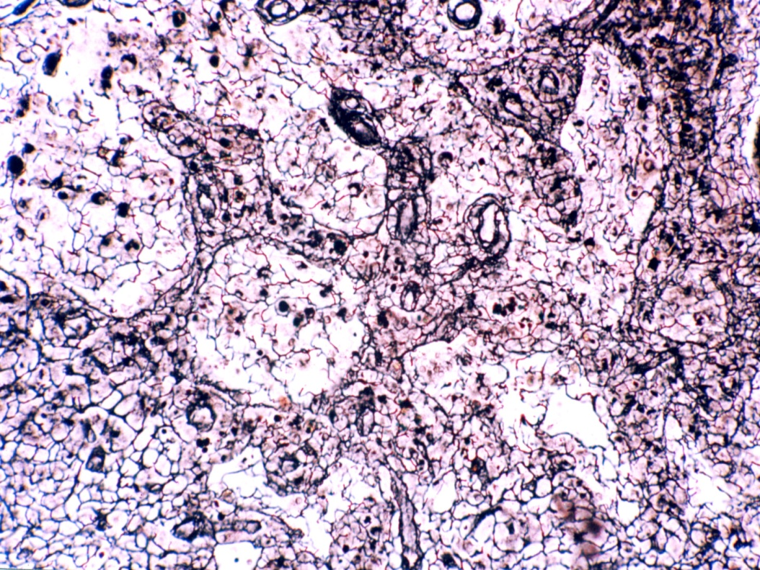
RETİKÜLER LİFLER
Pek çok organ için destekleyici ağ yapısı oluştururlar
Kollajen tip 3 den oluşurlar
Nerelerde bulunur:
  Gevşek bağ dokuda: epitel ve bağ doku sınırında
  Adipoz doku çevresinde
  Küçük kan damarları çevresinde
  Kas hücreleri çevresinde
  Yara iyileşmesinde
Retiküler lifler fibroblastlar tarafından yapılır

Slide 8
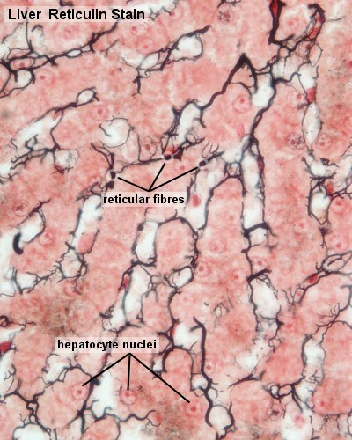

Slide 9
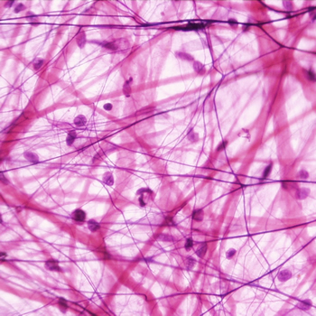
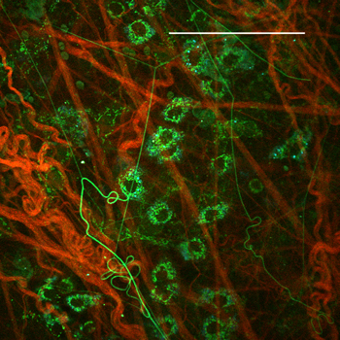
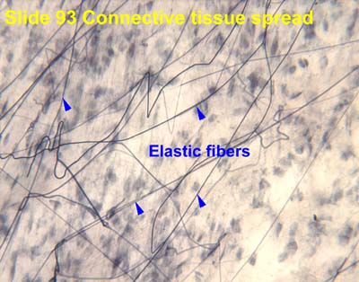
ELASTİK LİFLER
Elastik lifler dokuların gerilime dayanmasını sağlar
Kollajen liflerden daha incedirler
Dallanma şekli gösterirler

Slide 10
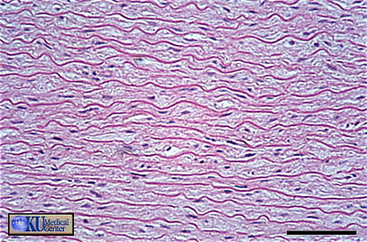
Bazı organlarda kuvvet ya da basınçla organın hacminin genişlemesini ve tekrar daralmasını sağlayan esnek yapılardır
Akciğer, mesane, mide, damar duvarı, ligament, ses telleri gibi yapılarda bulunan ve gerilmeye karşı esneyebilme özelliğiyle onları yırtılmalara karşı koruyan liflerdir
Kendi uzunluklarının yaklaşık olarak iki katına uzayabilirler
Fibroblast, düz kas hücreleri ve diğer fibrilleri üreten hücrelerce üretilirler
Kollajen liflerine göre çok incedirler
Elastik fibriller, iki kısımdan oluşurlar: Elastin ve Fibrillin

Slide 11
EKSTRASELÜLER MATRİKS
Bağ dokudaki hücreleri saran kompleks bir yapıdır
Kollajen ve elastik lifler ve esas madde içerir
Esas madde fibroblastlar tarafından sentezlenir ve şekilsizdir
Esas madde şunlardan oluşur:
  Proteoglikanlar
  Glikozaminoglikanlar
  Glikoproteinler
Mekanik destek sağlar
Oksijen ve besin difüzyonu gerçekleşir

Slide 12
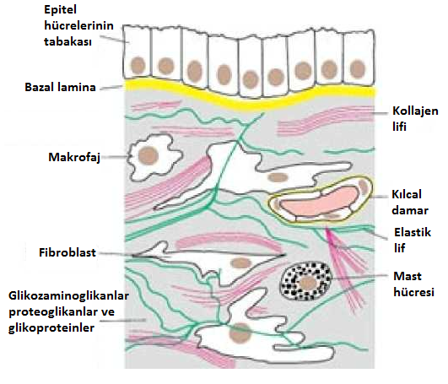
Lifler
-Kollajen
-Elastik
-Retiküler
Proteoglikanlar
-Karbohidratlarca zengin
Diğer Glikoproteinler
-Laminin
-Fibronektin

Slide 13
BAĞ DOKUSU HÜCRELERİ
Sabit hücreler:
  Fibroblast
  Makrofaj
  Adiposit (Yağ hücresi)
  Mast hücresi
  Yetişkin kök hücresi
Hareketli hücreler:
  Lenfosit
  Plazma hücresi
  Nötrofil
  Eozinofil
  Bazofil
  Monosit

Slide 14
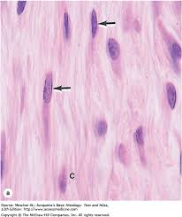
FİBROBLAST
Bağ dokusunun esas hücresidir
Bağ dokusuna ait elemanların sentezlenmesinden sorumludur.Sentezlenen ürünler;
  Kollajen lifler
  Retiküler lifler
  Elastik lifler
  Esas madde
Uzun ya da disk şeklindedir

Slide 15
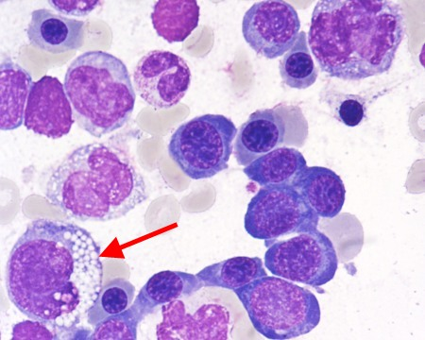
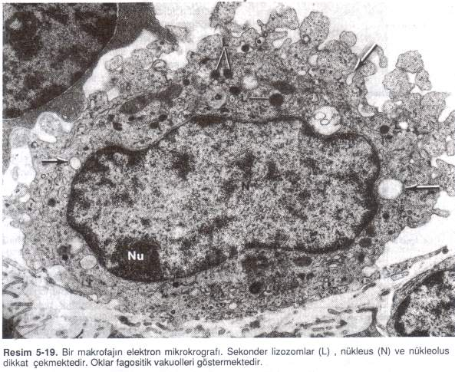
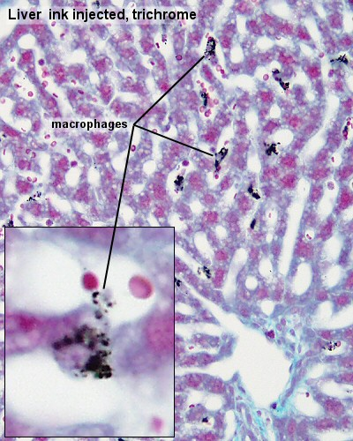
MAKROFAJLAR
Makrofajlar ve fagositotik hücreler monositlerden gelişir
Monositler damardan bağ dokusuna girer ve makrofajlara dönüşür
Ölü hücre ve liflerin ortadan kaldırılması için fagositoz yaparlar
Sindirim enzimleri içeren lizozomdan zengindirler

Slide 16
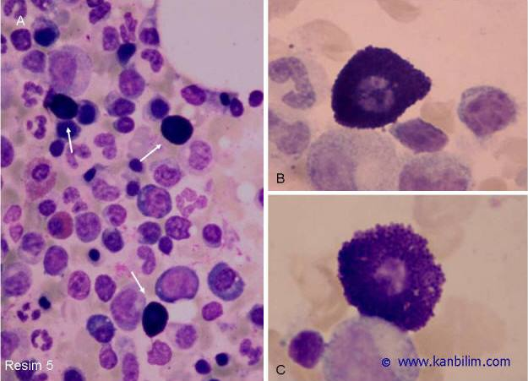
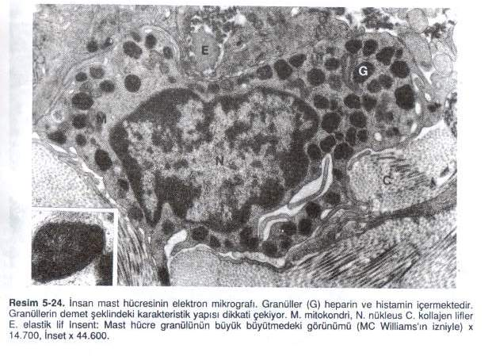
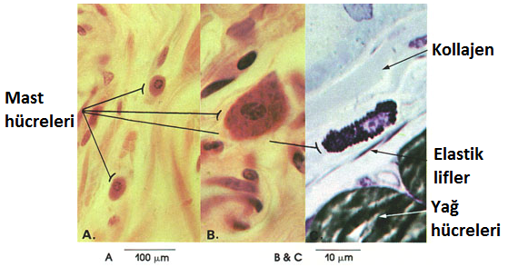
MAST HÜCRESİ
Kemik iliğinde gelişir ve bağ dokuda farklılaşırlar
Granüllerde biriken salgı ürünleri vardır
Bağışıklık oluşmasında görevlidirler
Mast hücre aktive olunca aşağıdaki maddeler salgılanır.
  Histamin
  Heparin

Slide 17
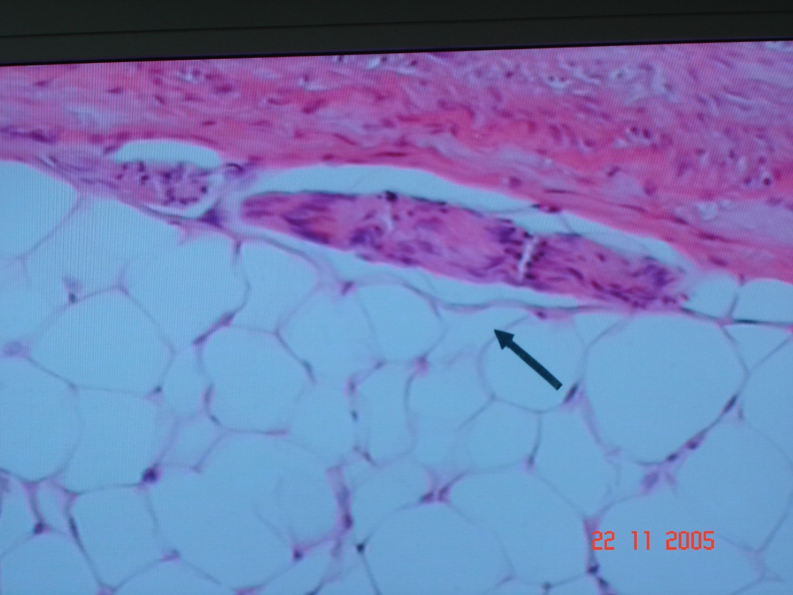
ADİPOSİT
Yağ depolamakta görevlidirler
Çeşitli hormonları salgılarlar
Pek çok adipositin bir araya gelmesiyle yağ dokusu oluşur

Slide 18
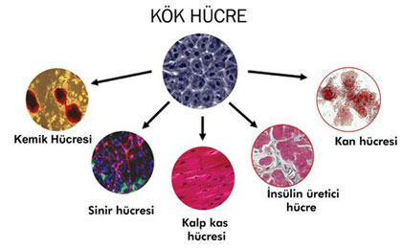
YETİŞKİN KÖK HÜCRELER
Çeşitli doku ve organlarda bulunurlar
Çeşitli hücre tiplerine farklılaşabilirler
Yıkılan hücrelerin yerlerinin doldurulmasında görev yaparlar

Slide 19
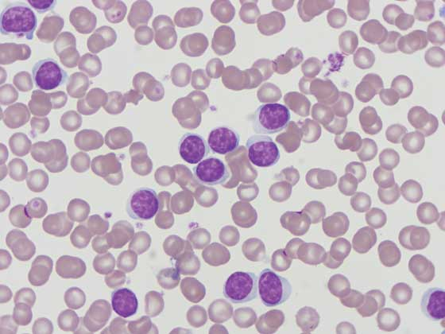
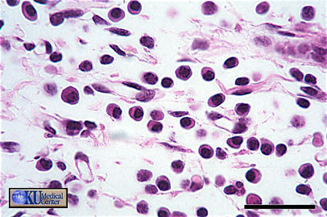
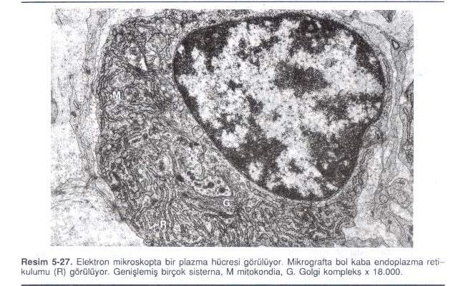
Plazma hücresi
Lenfositlerin dolaşım dışına çıktıktan sonra farklanmış halleridir.
Bağışıklık yanıtının oluşmasında görev yaparlar
Bağ doku gezici hücrelerin en küçüğüdür
En çok solunum ve sindirim kanalında görülürler

Slide 20
BAĞ DOKU TÜRLERİ
Bağ doku sınıflandırılması hücresel ve ekstraselüler bileşenlerin:
  İçeriği,
  Organizasyonu
  Fonksiyonuna göre yapılır.

Slide 21
BAĞ DOKUSU TÜRLERİ
Bağ dokusu türleri:
  1- Gevşek bağ dokusu
  2- Sıkı bağ dokusu
    -Düzenli
    -Düzensiz
Özelleşmiş bağ dokusu:
  1-Kıkırdak
  2- Kemik
  3-Yağ dokusu
  4- Kan
  5-Hematopoietik doku

Slide 22
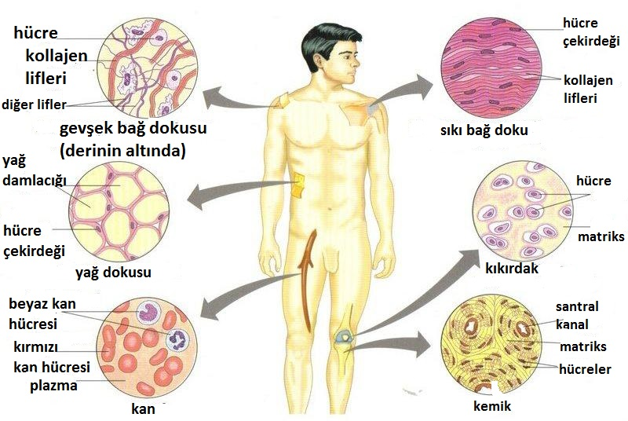

Slide 23
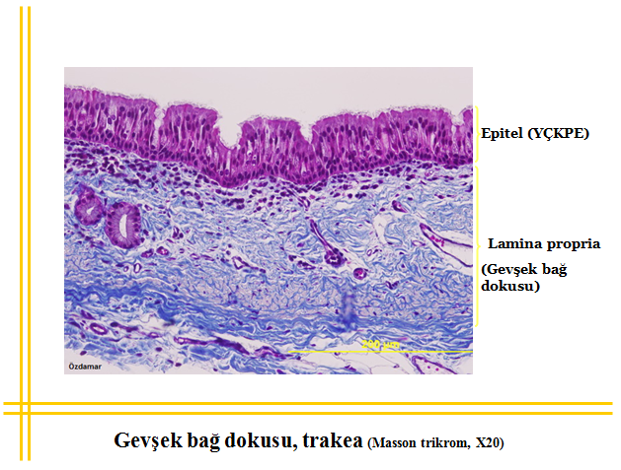
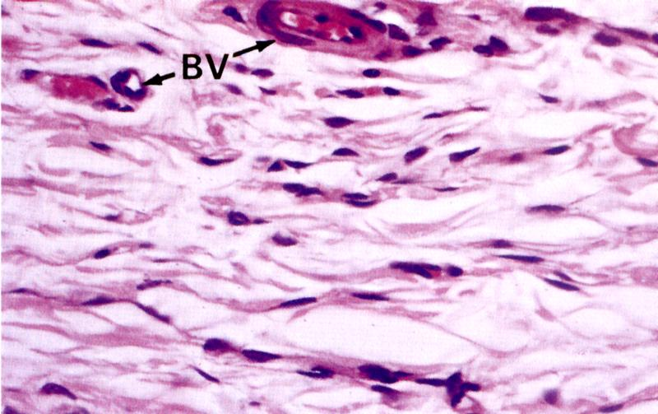
GEVŞEK BAĞ DOKUSU
Areolar doku da denir
Hücre sayısı olarak yoğun ama kollajen lif miktarı olarak fakirdir
Esas madde miktarı lif miktarından fazladır
Jel yapısındadır
Oksijen, karbondioksit, besinler ve atıkların difüzyonunda rol oynar

Slide 24
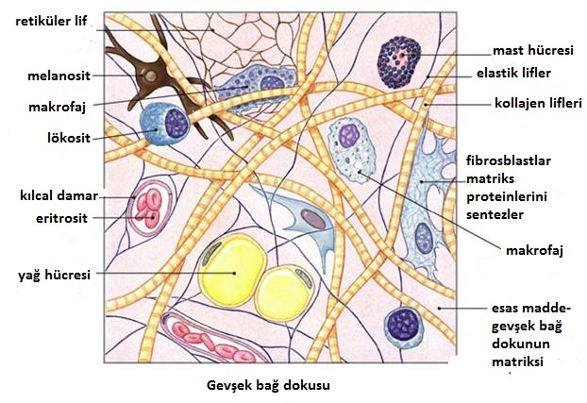
GEVŞEK BAĞ DOKUSU
Gevşek bağ doku genelde epitelin altında bulunur
Küçük kan damarlarını çevreler
Epiteli geçen bakteriler bağışıklık hücrelerinde burada yok edilir
Buradaki pek çok hücre kan damarlarından gelmiş geçici hücrelerdir
İmmün reaksiyon sırasında gevşek bağ doku şişebilir

Slide 25
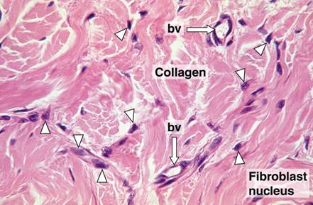
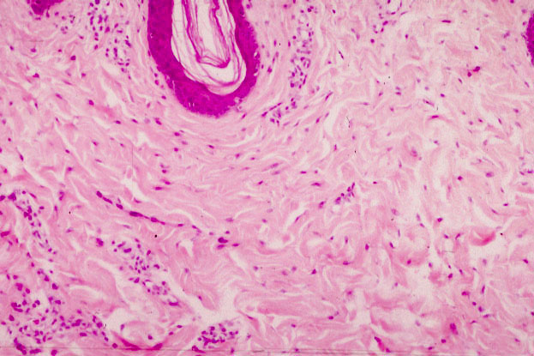
DÜZENSİZ SIKI BAĞ DOKU
Az sayıda hücre ve çok miktarda lif ile karakterizedir
Büyük oranda kollajen liflerinden oluşur
Hücreler genelde fibroblastlardır
Esas madde miktarı daha azdır
Çeşitli yönlerde uzanan yüksek kollajen miktarı- stresse dayanıklılık

Slide 26
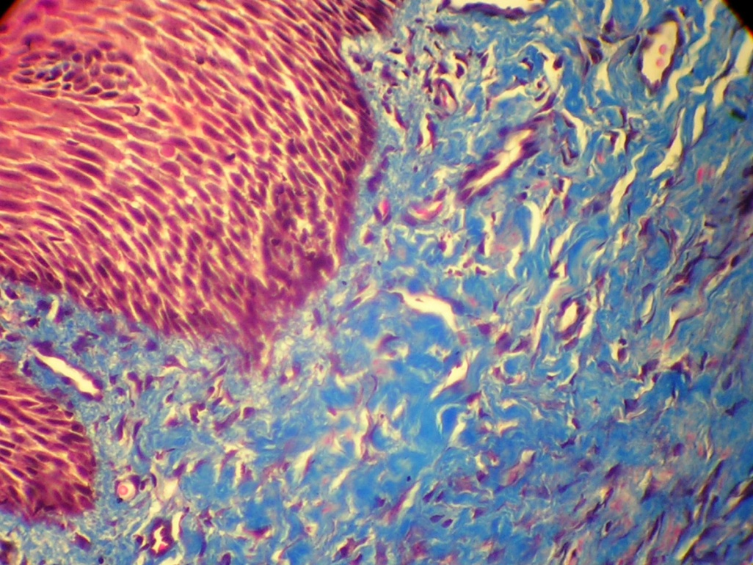
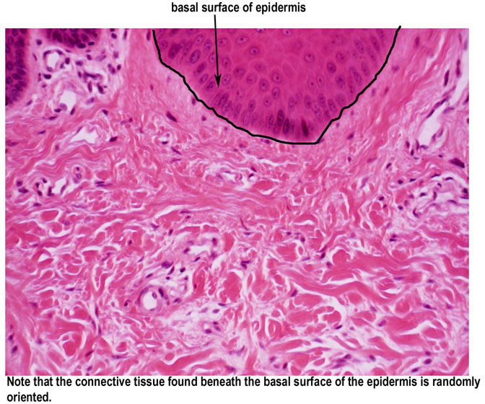
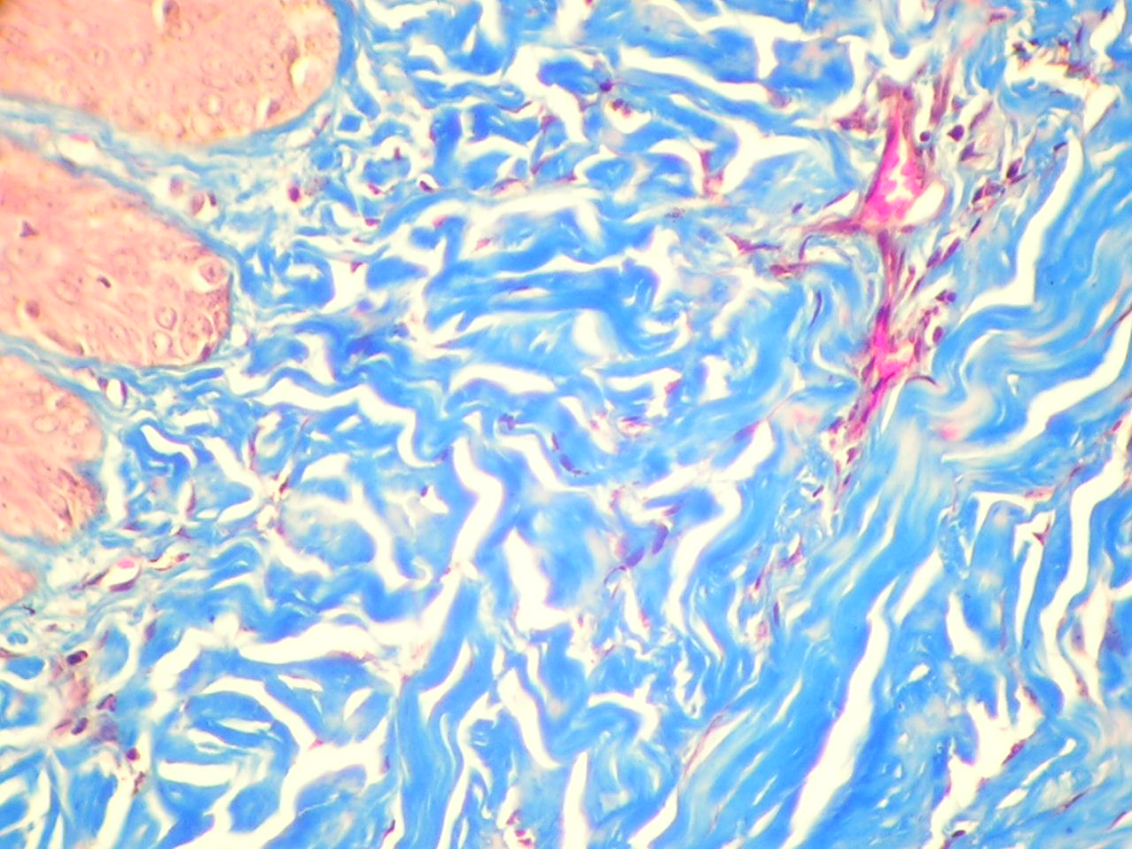

Slide 27
DÜZENLİ SIKI BAĞ DOKU
Düzgün (paralel) ve sıkı şekilde sıralanmış lifler ile karakterizedir
Temel olarak bulunduğu yerler:
  Tendonlar: Kası kemiğe bağlar
  Ligamentler: Kemiği kemiğe bağlar
  Aponörozlar : Geniş tendonlardır
Lifler: Bol miktarda
Ekstraselüler matriks: az miktarda
Paralel lifler maksimum güç sağlar

Slide 28
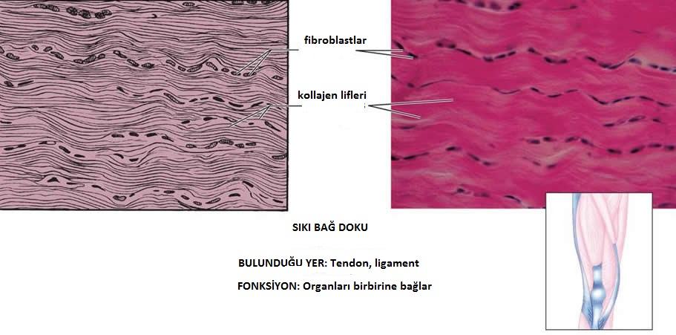

Slide 29
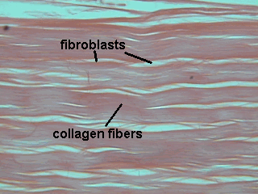

Slide 30
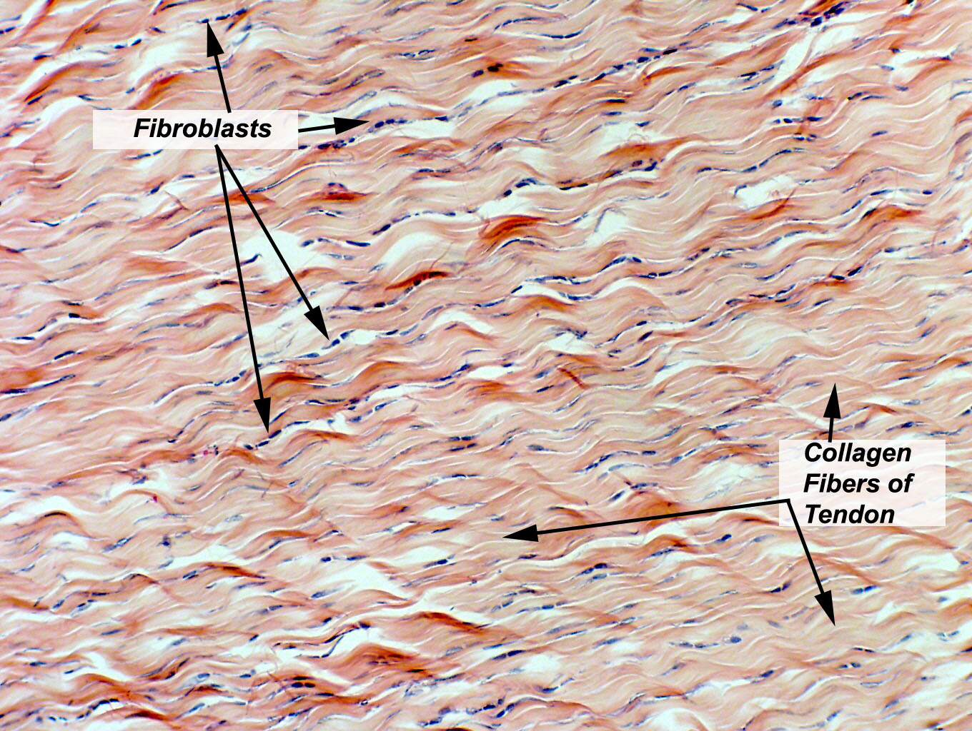

Slide 31
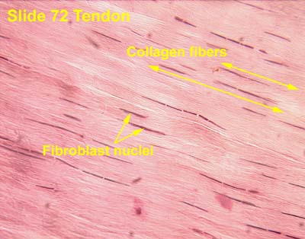

Slide 32
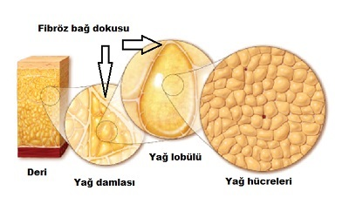
YAĞ DOKUSU
Özel bir bağ doku türüdür
Enerji depolanmasında görevlidir
Yastık etkisi yapar
Isı yalıtımı
Hormon sentezi de yapar
İki çeşit yağ dokusu vardır:
  Beyaz yağ dokusu: yetişkinlerde en çok bulunan tür
  Kahverengi yağ dokusu: fetal hayatta bulunur, doğumdan sonra azalır

Slide 33
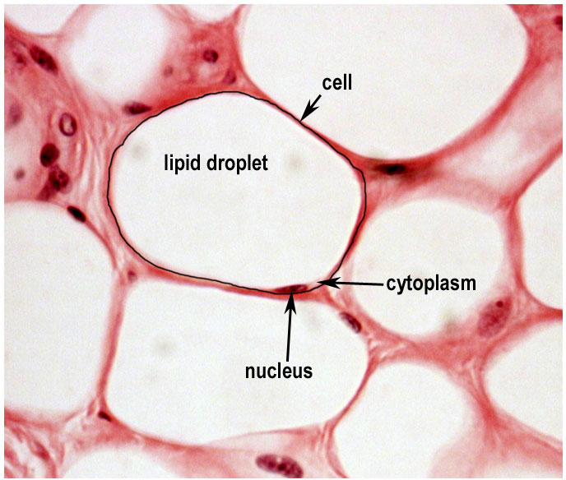
preparation of subcutaneous tissue.

Slide 34
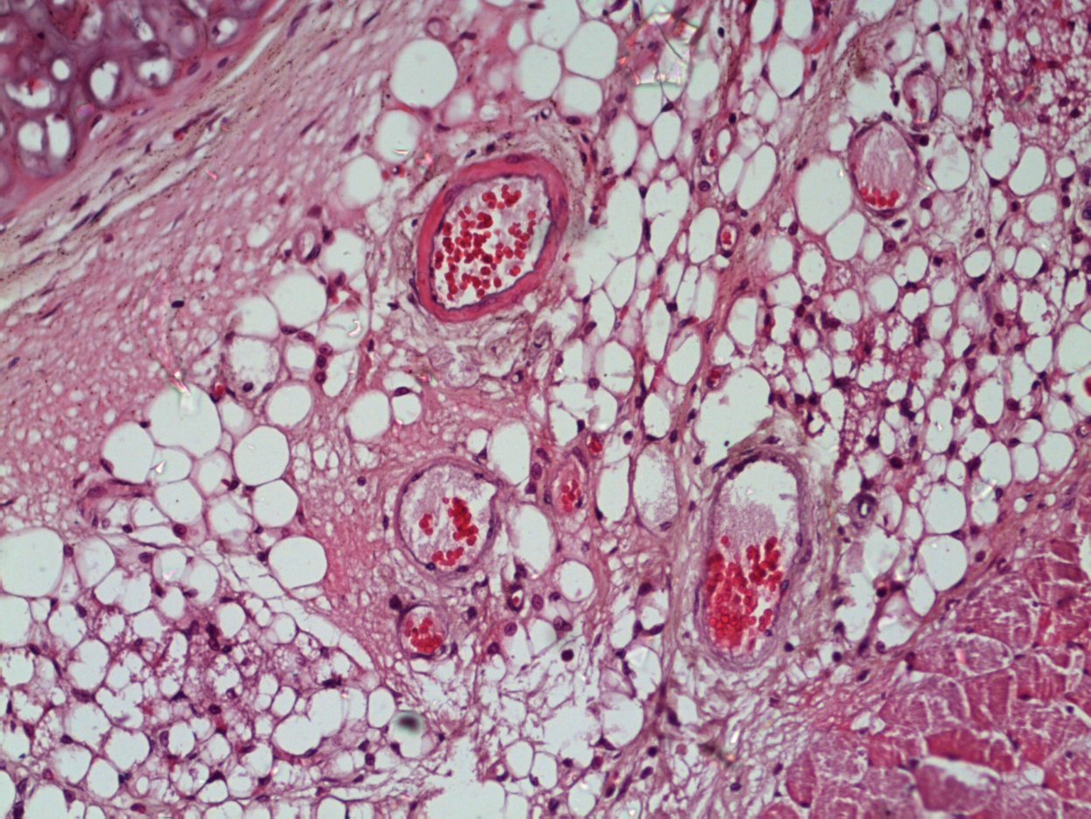
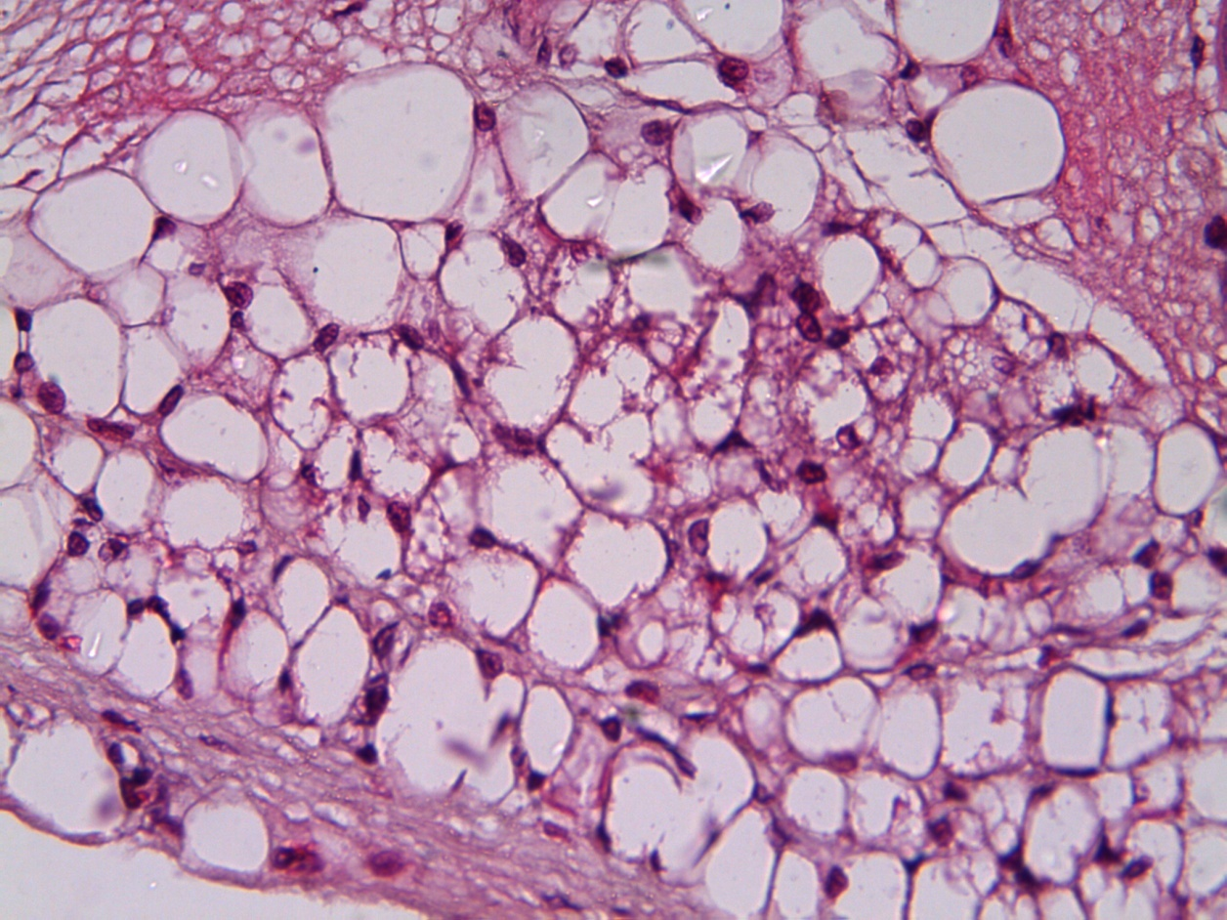
Boya: Hematoksilen-Eozin
Uniloküler yağ Hücreleri
Uniloküler yağ Hücreleri

Slide 35
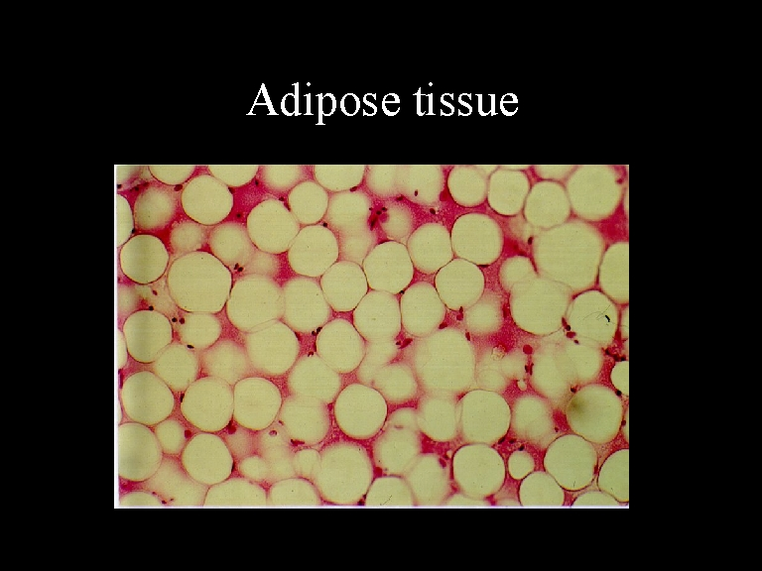

Slide 36
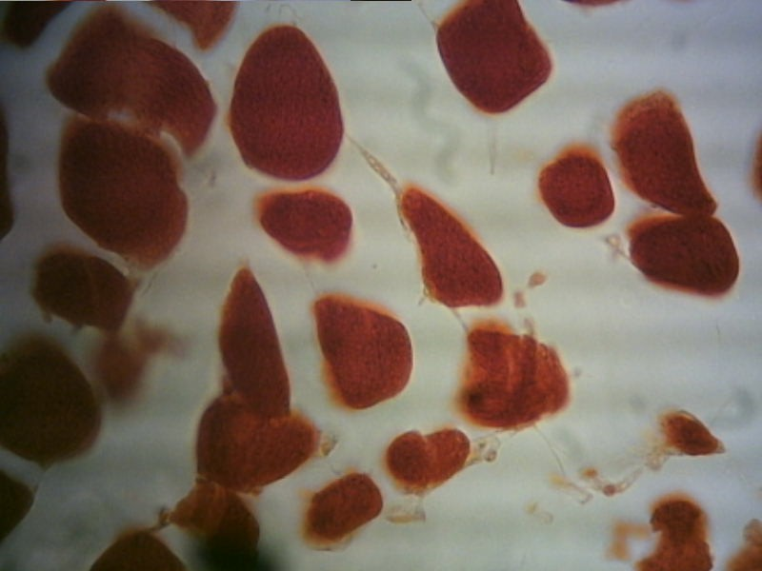
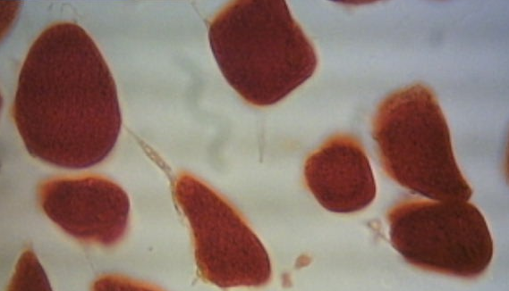
Uniloküler Yağ Hücreleri
Boya:oil Red O

Slide 37
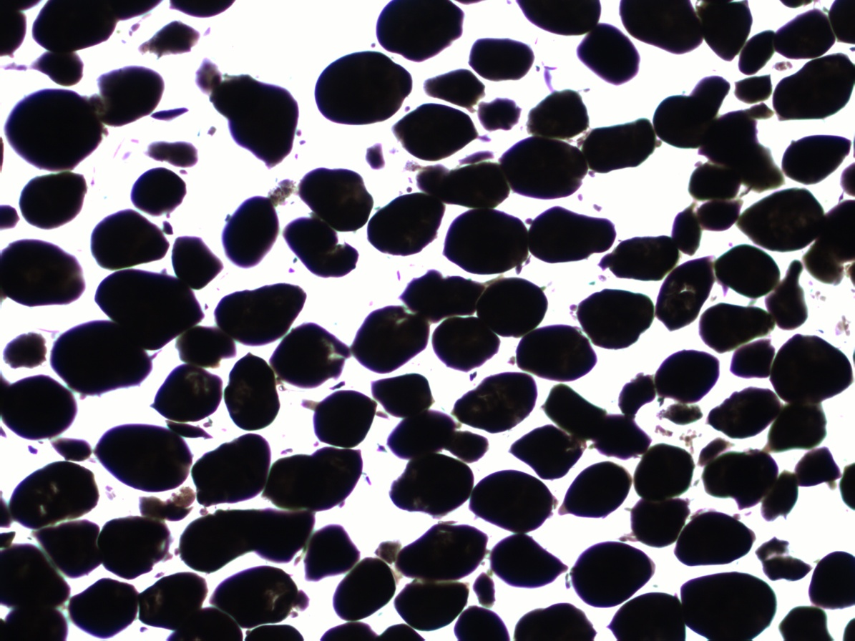
Uniloküler Yağ Hücreleri
Boya: Osmium tetraoksit

Slide 38
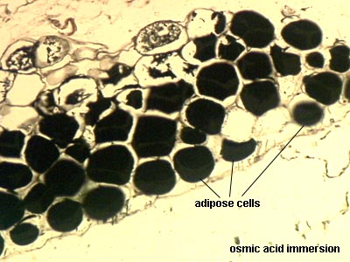

Slide 39

Multiloküler Yağ Dokusu (Kahverengi Yağ Dokusu
Boya: Osmium tetraoksit
Multiloküler Yağ Hücreleri

